Slide 1
СВЯТЕ ПИСЬМО Створення людини на образ і подобу Божу.

Slide 2
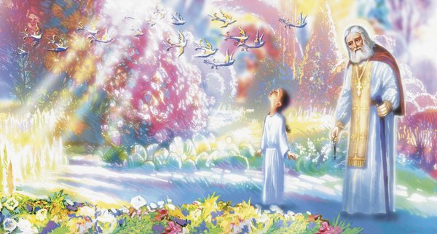
повторимо:
з яких частин складається Біблія?
Чому перша частина Біблії називається Старим Завітом?
Чому друга частина Біблії називається Новим Завітом?
Що описується в книгах

Slide 3
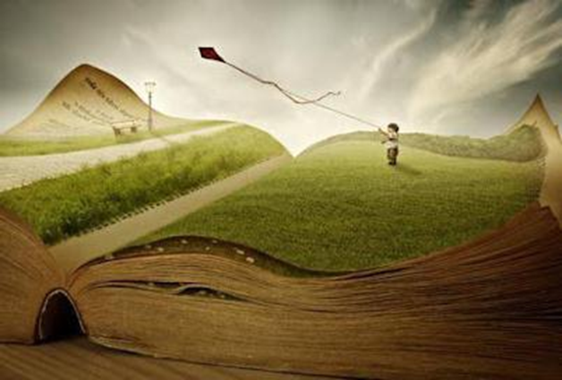
«Вірою ми розуміємо, що віки Словом Божим збудовані так, що з невидимого сталось видиме" (Євр. 11:3)

Slide 4
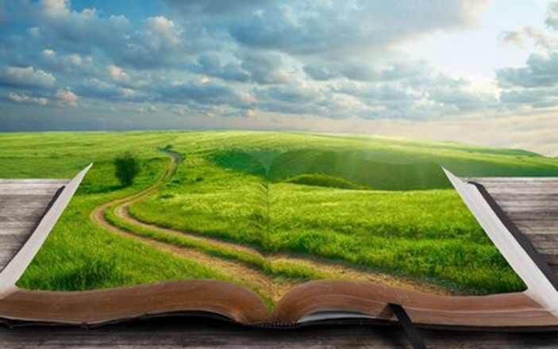
Дивосвіт, дивосвіт... Хто придумав оцей світ? Землю красну отаку У зеленому вінку? Всі ці квіти і ліси, І пташині голоси? Ліс, і річка, і поля – Це ж усе моя земля!

Slide 5
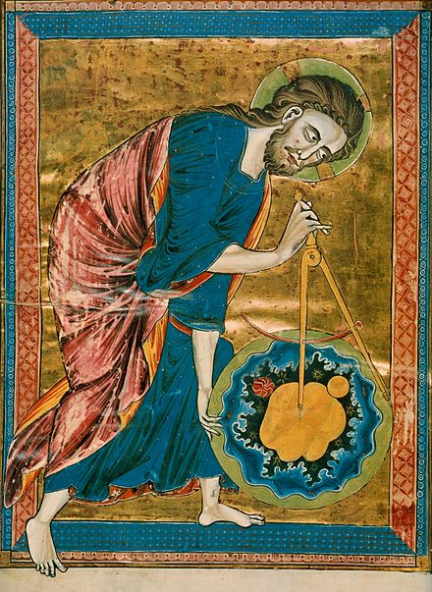
Творець – Господь, люблячий і мудрий Бог, який створив світ.

Slide 6
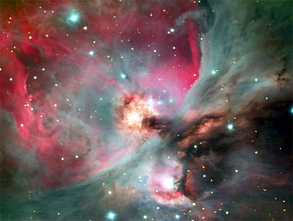
Бог почав творити Словом

Slide 7
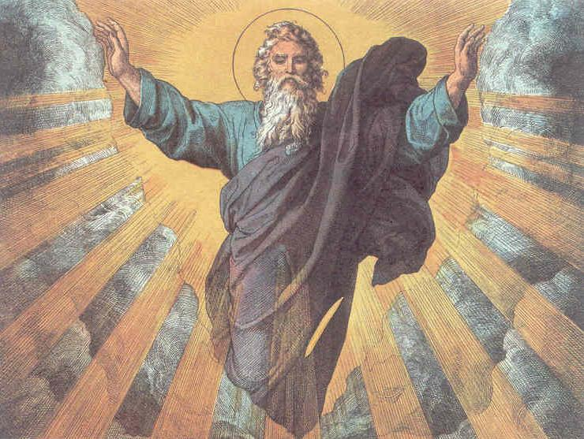
„Хай станеться ….

Slide 8
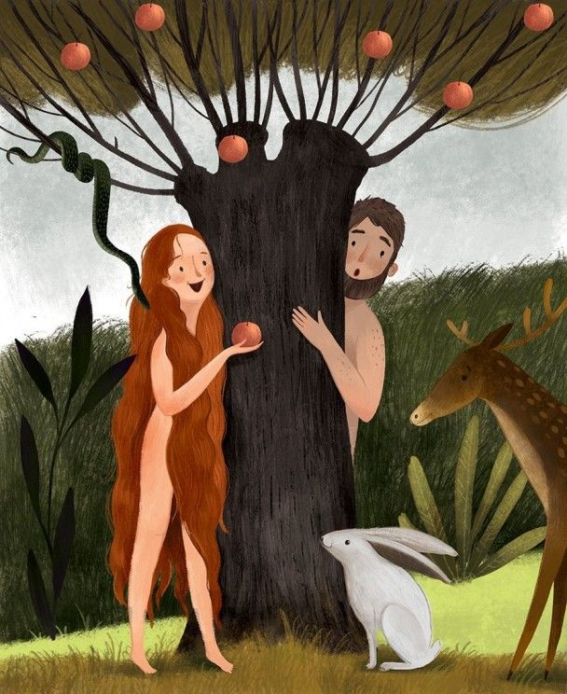
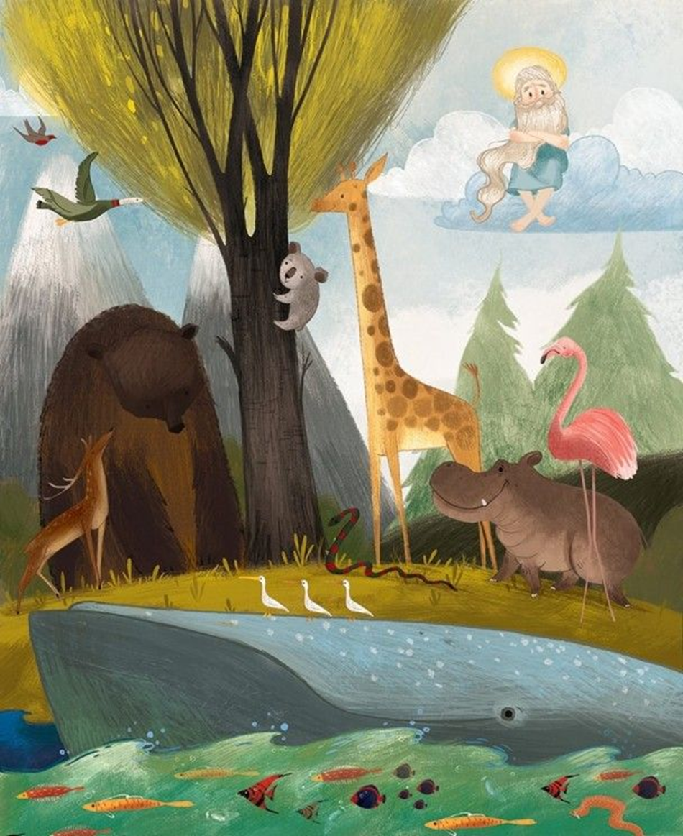
6 день з’явилися на землі тварини: вівці, корови, коні і всякого роду звірі повиходили із землі, з’явилися також бджоли, мурахи, черв’яки(Бут. 1:24-25). Після цього Бог створив людину із пороху земного, і вдихнув у ніздрі її живе дихання(Бут. 1:26,27).

Slide 9
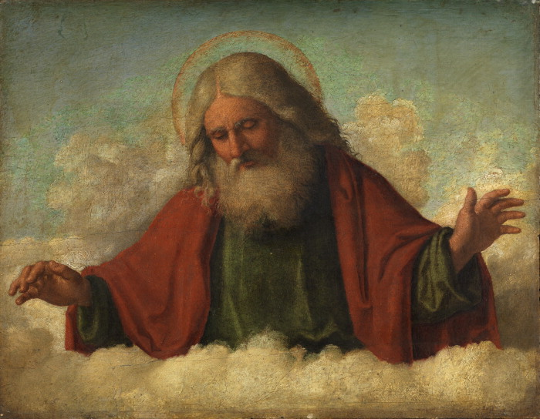
7 день : Він назвав Своїм днем, тому що в цей день Він заспокоївся від усіх справ Своїх (Бут. 2:1-3).

Slide 10
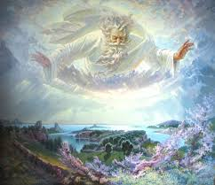
Все Боже творіння прекрасне
І поглянув Бог на все, що Він створив
і сказав: «Дуже добре!»

Slide 11
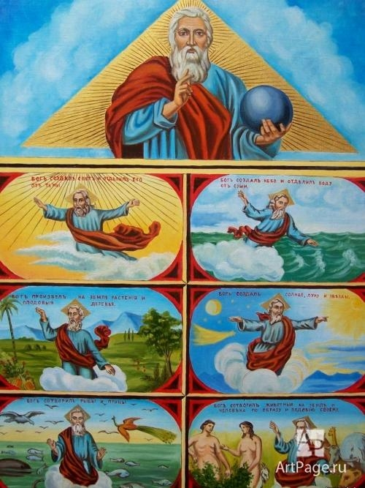
Перевір себе:
Як Бог творив світ?
Що саме і в якому порядку створив Бог?
Що Бог робив сьомого дня?
Які почуття і думки виникають у тебе, коли ти дивишся на ліс, луки, сонце, місяць, блакитне небо вдень, зоре небо вночі?
Як потрібно ставитися до оточуючої нас природи?
Як ти ставишся до оточуючої природи? Наведи приклади.

Slide 12
Домашнє завдання
Прочитайте про створення людини у Біблії.
Поясніть: чому людина є розумною.
Якою має бути поведінка людини як творіння Боже.

